Slide 1




L’Hebdo pro
L’ESSENTIEL DE VOS INFOS MARCHE
Edition du 30 /04/2021– Semaine

Slide 2



sommaire
SEMAINE 17
!
Votre actualité…
  Présentation du nouveau parcours VIP Payplug dans Monexpert
  Rappel prise de RDV Iz-e-commerce
  Présentation de l’offre : Le 3 ou 4 fois par CB sur le WEB
  Lancement des cartes Visa Business à contrôle de solde et Visa Business Associatis
Evolution de l’offre Oney via Payplug en septembre 2022
Voir hebdo Pro S35 2022 clic ici
L’HEBDO PRO – Semaine S17 2018
via
L’HEBDO PRO – Semaine 17 2021

Slide 3


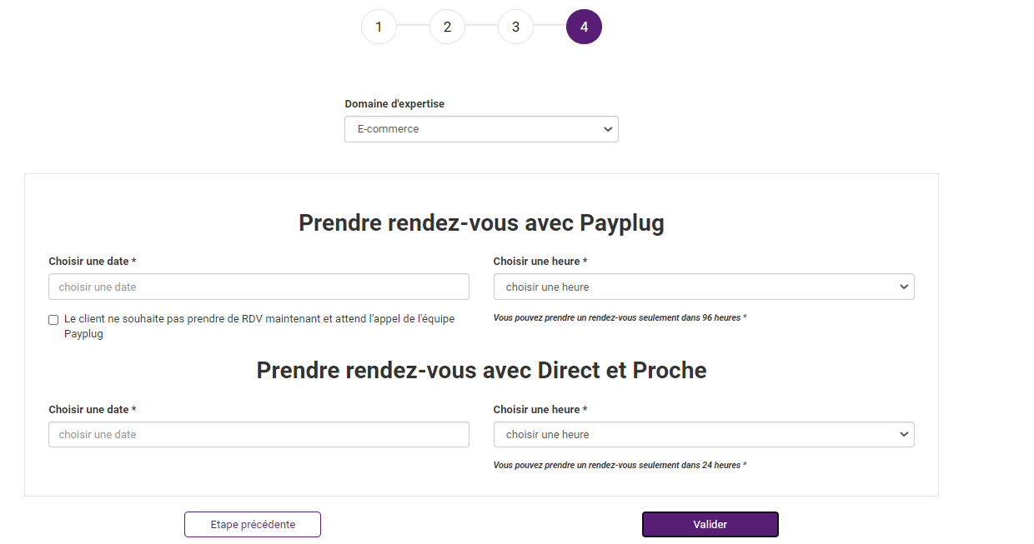

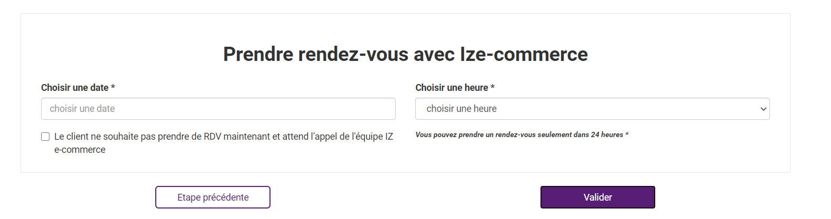
le parcours vip payplug dans monexpert
Objectif: Permettre au client à enjeu de pouvoir bénéficier d’un traitement spécifique de sa demande
Cible : client réalisant un Chiffre d’Affaire de + de 500 k€ (remontée Mysys), le CAPro a accès dans Mon expert à l’étape de prise de rendez vous avec un conseiller Payplug.
Le rendez vous est confirmé au client par mail.
Large PRO
CA >500 K€
RDV AGENDA Payplug
RDV fixé par le
CAPro
L’HEBDO PRO – Semaine S17 2021

Slide 4
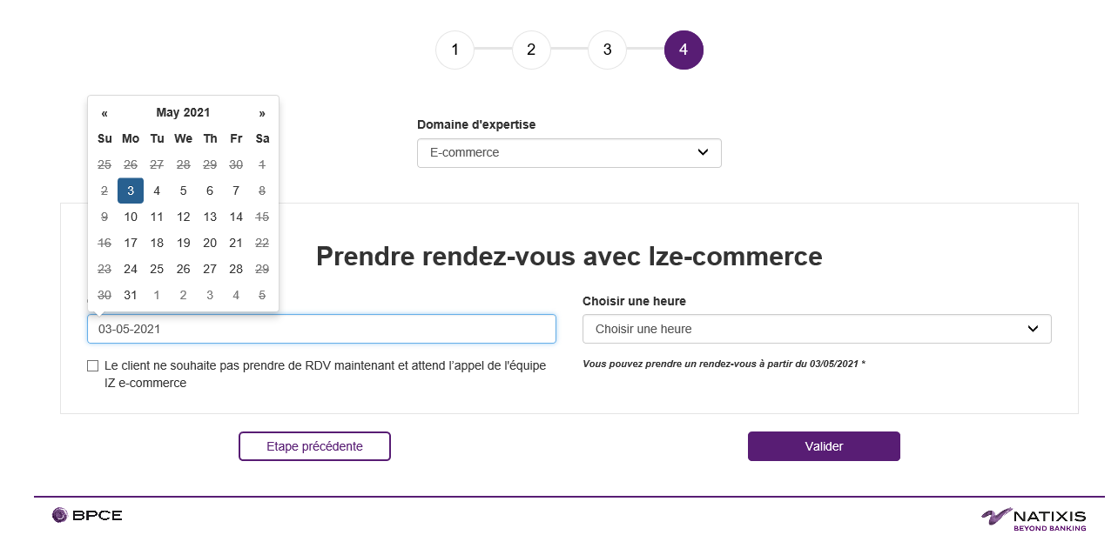
Rappel prise de RDV Iz-e-commerce
25 % des Leads Iz e commerce qui sont saisis en CEGEE sont clôturés par Trenta Axome pour motif « Impossible de joindre le client ».
Pour éviter cette déperdition et pour parfaire notre qualification, il est impératif d’utiliser la fonctionnalité offerte de prise de rendez vous avec le conseiller de notre partenaire pour la partie conception du site.
Le client sera ainsi prêt a décrocher sur un numéro de téléphone qu’il ne connait pas et nous aurons tous gagné en qualité de service rendu et un temps précieux .

Slide 5
Lancement de Payplug ONEY
Evolution de l’offre Oney via Payplug en septembre 2022
Voir hebdo Pro S35 2022 clic ici
!
Pour rappel PayPlug est une solution 100% digitale qui permet d’encaisser des paiements en ligne par carte.
En réponse à une demande croissante des e-commerçants, PayPlug a choisi la solution Oney comme partenaire pour proposer le paiement 3x et 4x garanti aux e-acheteurs souhaitant payer à crédit par carte bancaire, avec une réponse immédiate, sans signature de contrat ou d’impression papier, avec possibilité de faire du paiement en 1 clic.
SP+ ne proposant plus le paiement en Nfois garanti, Payplug prend le relai.
Cette fonctionnalité vient donc s’ajouter à l’ensemble des fonctionnalités des Packs Pro et Premium de PayPlug.
L’Offre PayPlug - Oney
L’HEBDO PRO – Semaine S 2021

Slide 6
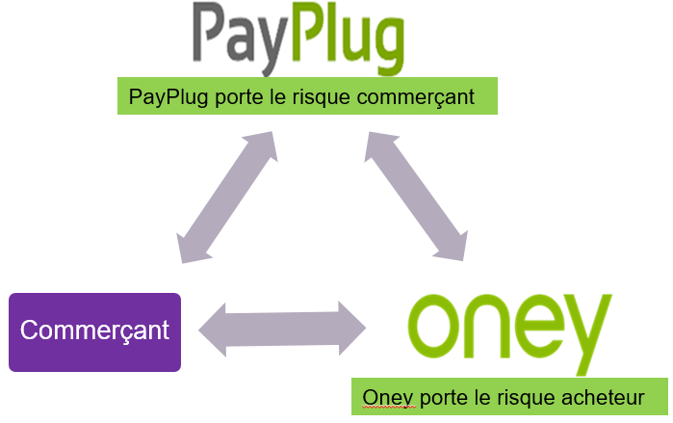
L’offre PAYPLUG ONEY
Evolution de l’offre Oney via Payplug en septembre 2022
Voir hebdo Pro S35 2022 clic ici
!
Le paiement en plusieurs fois est disponible à dans les packages PRO et PREMIUM
L’HEBDO PRO – Semaine S 17 2021

Slide 7
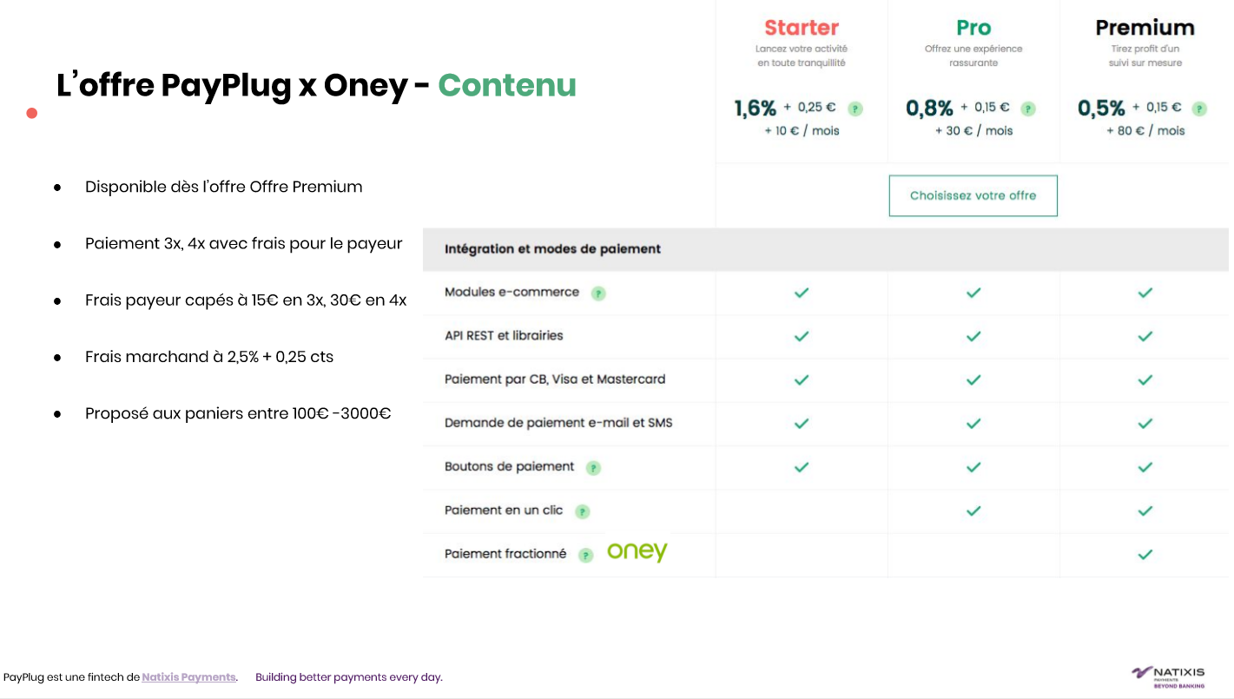
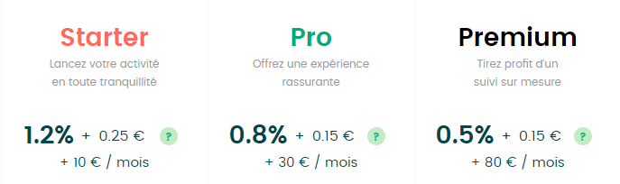
L’offre PAYPLUG ONEY
Evolution de l’offre Oney via Payplug en septembre 2022
Voir hebdo Pro S35 2022 clic ici
!
Tarif Caisse d’Epargne PayPlug
L’Offre PayPlug - Oney
Disponible dès l’offre Pro et Premium
+ 25 € / mois
+ 65 € / mois
L’HEBDO PRO – Semaine S17 2021

Slide 8
L’offre PAYPLUG ONEY
Evolution de l’offre Oney via Payplug en septembre 2022
Voir hebdo Pro S35 2022 clic ici
!
CRITERES D’ELIGIBILITE POUR ACCEDER AU SERVICE DE PAIEMENT EN 3 OU 4 FOIS
  Le client :
    N’est pas en redressement judiciaire
    Présente un minimum de 2 ans d’activité
    Présente Un KYC à jour
    Propose des délais de livraison inférieurs à 10 jours
  Le paiement fractionné est uniquement réservé à l’activité B2C
  Seul le marché France est éligible
  Les activités non éthiques ne sont pas éligibles (vente d’alcool, de tabac, drogue, arme, paris en ligne…)
L’HEBDO PRO – Semaine S 17 2021

Slide 9
L’offre PAYPLUG ONEY
Evolution de l’offre Oney via Payplug en septembre 2022
Voir hebdo Pro S35 2022 clic ici
!
Coté acheteur :
  Celui-ci doit être détenteur d’une carte bancaire française qui couvre la durée du financement (hors Maestro, Electron et American Express). Les cartes à autorisation systématique et les e-cards sont également exclues.
  Les achats effectués sont compris entre 100 € et 3 000€
  Il doit être domicilié et livré en France métropolitaine ou DOM
  Pour un financement en 4X, la carte doit être valable à la souscription 3 mois et pour le 3X la carte doit être valable 2 mois (le 1er prélèvement ayant lieu le jour de la validation de la commande)
  Coût du service Oney pour l’acheteur :
    Paiement en 3X sur 60 jours : 1,45% du montant du panier dans la limité de 15 €
    Paiement en 4X sur 60 jours : 2,20% du montant du panier dans la limité de 30 €
L’HEBDO PRO – Semaine S 17 2021

Slide 10
L’offre PAYPLUG ONEY
Evolution de l’offre Oney via Payplug en septembre 2022
Voir hebdo Pro S35 2022 clic ici
!
Coté commerçant :
  Son chiffre d’affaires e-commerce se voit boosté avec l’acquisition de plus de client et augmentation du volume encaissé
  Prise en charge à 100% du risque commerçant (fraude CB et impayés)
  Sa trésorerie est sécurisée (financement à 100% du montant de l’achat sous 48h)
  Coût du service Oney pour notre client e-commerçant (venant s’ajouter à la tarification du pack PRO ou PREMIUM) :
2,5% du montant du panier + 0,25€ par opération (pour le 3x ou le 4X)
L’HEBDO PRO – Semaine S 17 2021

Slide 11
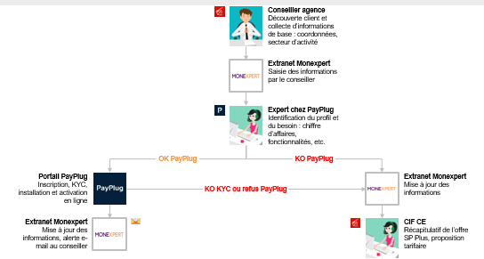

L’offre PAYPLUG ONEY
Evolution de l’offre Oney via Payplug en septembre 2022
Voir hebdo Pro S35 2022 clic ici
!
Oney est une offre intégrée dans Payplug et se commercialise via un Lead sur MonExpert.
*
* En cas de KO Payplug (CMS incompatible, refus tarif….) nous n’aurons plus de solution à proposer en ce concerne un paiement en Nfois puisque l’offre Choozéo de SP+ n’existe plus.
L’HEBDO PRO – Semaine S17 2021

Slide 12

L’offre PAYPLUG ONEY
Evolution de l’offre Oney via Payplug en septembre 2022
Voir hebdo Pro S35 2022 clic ici
!
Le parcours de l’acheteur
Le paiement en plusieurs fois Oney est présenté comme moyen de paiement au moment du paiement de la commande.
Lorsque l’acheteur sélectionne le moyen de paiement “Oney”, il est redirigé vers une page de paiement propre à Oney sur laquelle il devra entrer ses informations de carte et compléter un formulaire de demande.
Une fois le formulaire complété et validé, Oney reçoit la demande de l’acheteur et l'examine. Cela prend au maximum une journée.
La commande peut alors prendre les statuts suivants :
    Oney - En attente : Le dossier est en attente d'acceptation par Oney.
    OK : Le paiement est accepté.
    KO : Oney refuse la transaction. Cela signifie généralement qu'un risque de fraude a été détecté ou bien qu'un produit interdit par les CGU Oney. L’acheteur reçoit alors un email d’Oney lui annonçant le refus.
Une fois le paiement accepté, PayPlug crédite le montant total de la transaction directement sur le compte du marchand. PayPlug via son partenaire Oney se charge de récupérer les paiements mensuels et qui prend en charge tous les frais en cas d’impayé.
L’HEBDO PRO – Semaine S 17 2021

Slide 13


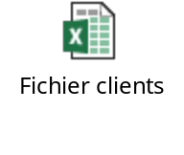
Mise marche de la carte visa business à contrôle de solde systématique et visa business associatis
  Arrêt de la commercialisation de la carte Electron, elle est remplacée par
    une nouvelle carte « Visa Business à contrôle de solde systématique »
    la carte Visa Business Associatis à contrôle de solde systématique pour les associations de proximité
  A échéance de leur carte Electron (entre le 01/05/2021 et le 31/03/2024),
    Les porteurs devront renouveler leur carte avec la carte Visa Business à contrôle de solde systématique ou la carte Business Associatis.
    Un courrier a été envoyé aux clients pour les informer (cf fichiers)
  Faire du déréférencement de la carte Business Electron une occasion de rebond vers la montée en gamme carte pour les clients hors SBB. (cf fichiers)
  La Visa Business à contrôle de solde systématique ne doit pas être proposé en dehors du forfait SBB ou dans le cadre d’un renouvellement
L’HEBDO PRO – Semaine S 17 2021

Slide 14
Mise marche de la carte visa business à contrôle de solde systématique et visa business associatis
Caractéristiques de l’offre
.
Ces nouvelles cartes reprennent toutes les fonctionnalités des cartes Business, avec une différence, l’autorisation à contrôle systématique et la disponibilité du sans-contact.
  A débit immédiat uniquement
  A autorisation systématique :
    La carte effectue une demande d’autorisation systématique avec contrôle du solde en temps réel à chaque opération.
    La carte est acceptée dans les autoroutes/parking/stations essence
  Toutes les nouvelles fonctionnalités mobile, sans contact, Xpay (Paiement mobile), Open payment…option sans contact désactivable à la commande).
  Plafonds de la carte
  Gestion des Plafonds : reprise des plafonds personnalisés de l’existant
  Assurances / assistances liées à la carte
  Les niveaux de garanties d’assurances et d’assistances liées à la carte seront les mêmes que sur une carte Visa Business
Commercialisation
  Dans les conventions
    Dans une offre SBB,
    En inclusion dans les conventions sans dégressivité de tarif :, Associations : Associatis Essentiel
    Seule à l’unité sans convention
Tarification : 37€
L’HEBDO PRO – Semaine S 17 2021

Slide 15
En résumé
Vous retrouverez sous la rubrique des commerciaux :
  Présentation de la solution ONEY sous Payplug ou cliquer ici
  La note de lancement des cartes visa Business à solde systématique ou Visa Business à Associatifs ou cliquer ici
  La présentation des cartes visa Business à solde systématique ou Visa Business à Associatis ou cliquer ici
L’HEBDO PRO – Semaine S17 2021

